Slide 1
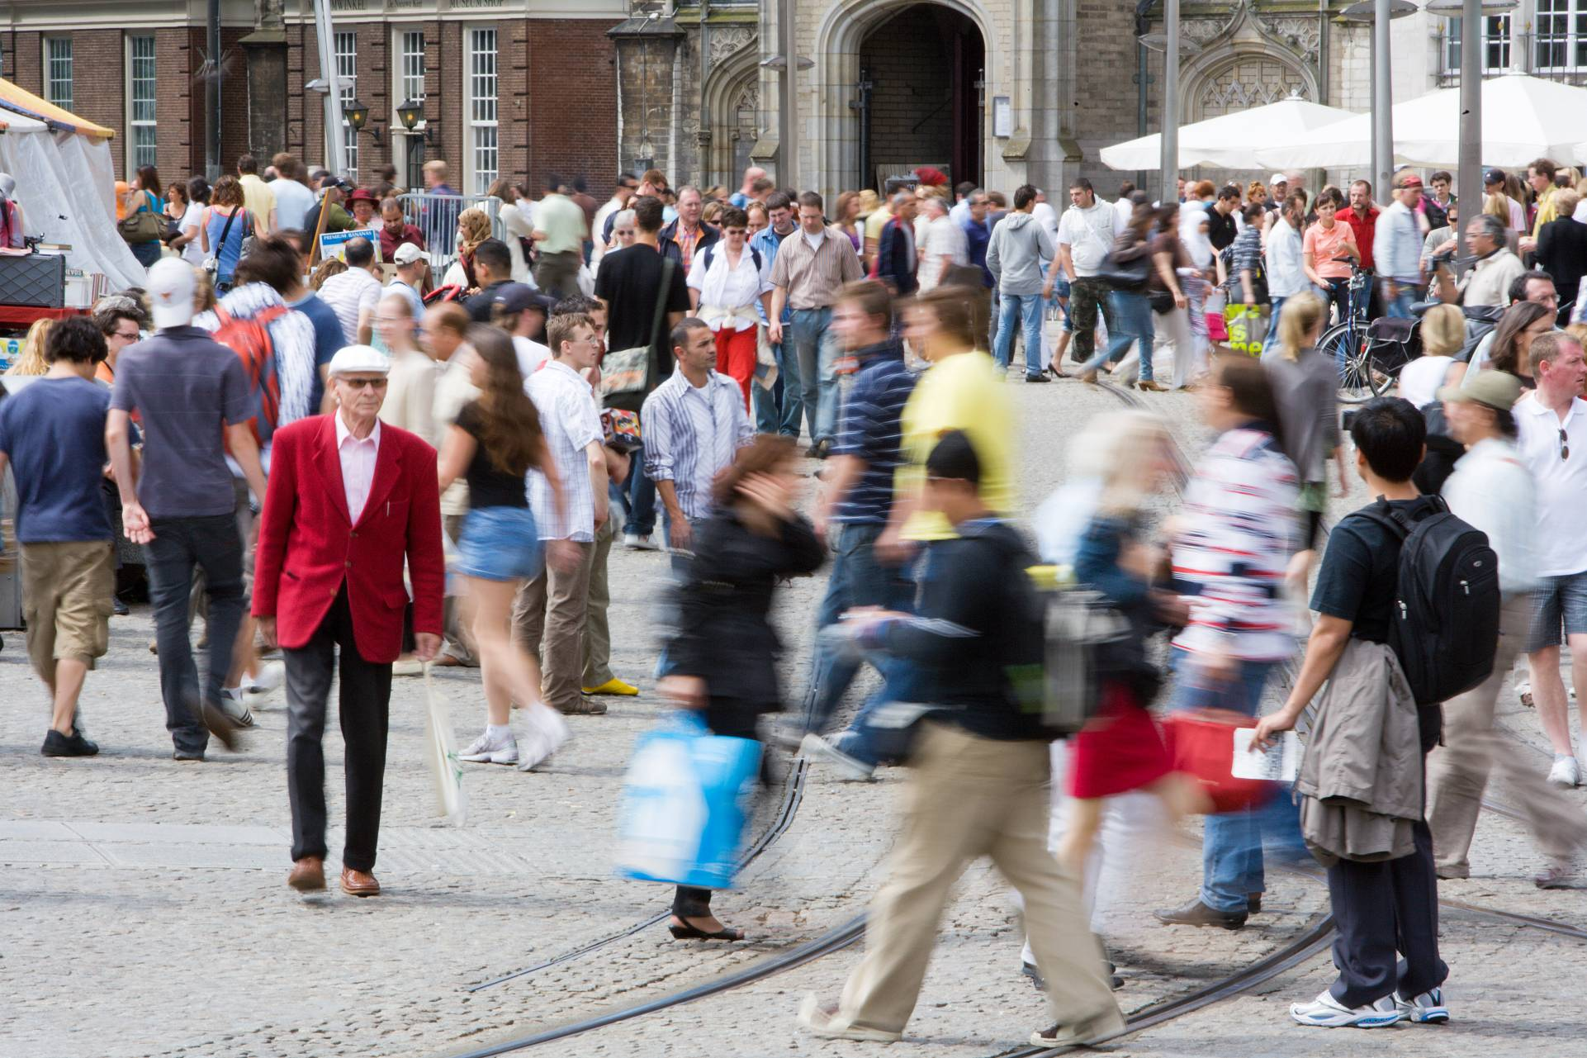
De toekomst van de maatschappelijke stage

Slide 2
De toekomst van de maatschappelijke stage:
Niet langer verplicht maar niet voorbij
Meer scholen dan voorheen bieden MaS
Draagt bij aan participatiesamenleving
Geeft vorm aan ervaringsgericht leren
ervaren eigen rol in de samenleving
leren voor een ander iets betekenen
Organisaties bieden MaS

Slide 3
De veranderingen:
Scholen en organisaties moete bewust voor MaS kiezen
Ondersteuning valt weg
Financiën
Stage makelaar
Veranderingen in de samenleving
Transities (AWBZ-Wmo)
Terugtredende overheid
Grotere participatie en invloed
Meer vrijwilligers
Meerdere partijen hebben belang bij MaS

Slide 4
MaS kwadrant 2014
samenleving
organisaties
gemeente
samenwerking
leerling
Individueel
school
instellingen/
bedrijven
onderwijs
Notes:
Maatschappelijke stage draagt bij aan het onderwijs en de samenleving waar bij het gaat om het individu als om de samenwerking tussen personen

Slide 5
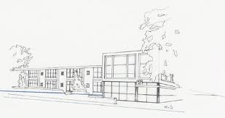
Waarom?
Scholen
aantrekkelijke school
competentieontwikkeling
anders leren
beroepenoriëntatie
netwerk
burgerschapsvorming
…

Slide 6
Waarom?
Gemeenten
participatie jongeren vergroten
betrokkenheid tussen jongeren en andere groepen in samenleving
vitaliteit organisaties stimuleren
voorzieningen in stand houden
…

Slide 7
Waarom?
Organisaties
werven vrijwilligers
activiteiten bemensen
imago
nieuwe impuls
netwerk vergroten
Interne vernieuwing
…

Slide 8
Waarom?
Bedrijven/instellingen
Kennis maken met bedrijf
Naamsbekendheid
MVO doelstellingen
Imago
…

Slide 9
Hoe ?
Vormen van MaS in en rond de kerk
Individuele stage
Interne stage
Lijnstage
Blokstage
Themastage

Slide 10
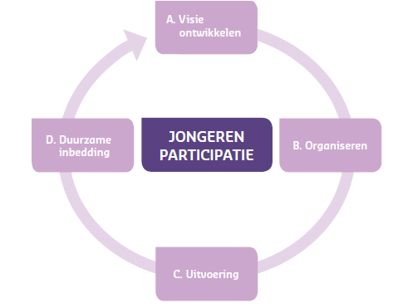
Jongeren participatie

Slide 11
Eigen organisatie
Noteer in 1 of 2 termen:
De grootste opbrengst van de MaS volgens u
> Oranje
De belangrijkste beer op de weg invoering van de MaS
> Groen

Slide 12
Discussie
Wat moet de maatschappelijke stage opleveren?
Welke randvoorwaarden zijn daarbij van belang?
Welk scenario past bij jou organisatie?

